Slide 1
Notes:
Pero como hemos dicho, Marco Polo no fue el único viajero que en la edad media nos dejó relatos de oriente.
Ahora regresamos a España a conocer la increíble aventura de un viajero madrileño que se convirtió en el primer embajador

Slide 2
Notes:
Ruy Gonzalez de Clavijo

Slide 3
Notes:
En 1396 el sultán de los turcos otomanos Bayaceto ganaba terreno contra los Europeos

Slide 5
Notes:
5,6,7,8 Enrique III el doliente Rey de Castilla preocupado por el avance otomano y habiendo oído hablar del Gran Tamerlán ,el único que desde Asia Central venía consiguiendo varias victorias, desde Delhi hasta Damasco contra él, envió envió una expedición para saber de aquellos lugares tan apartados de Castilla, que regresó con un consejero del tamerlan y tres princesas greco húngaras como presente.

Slide 7
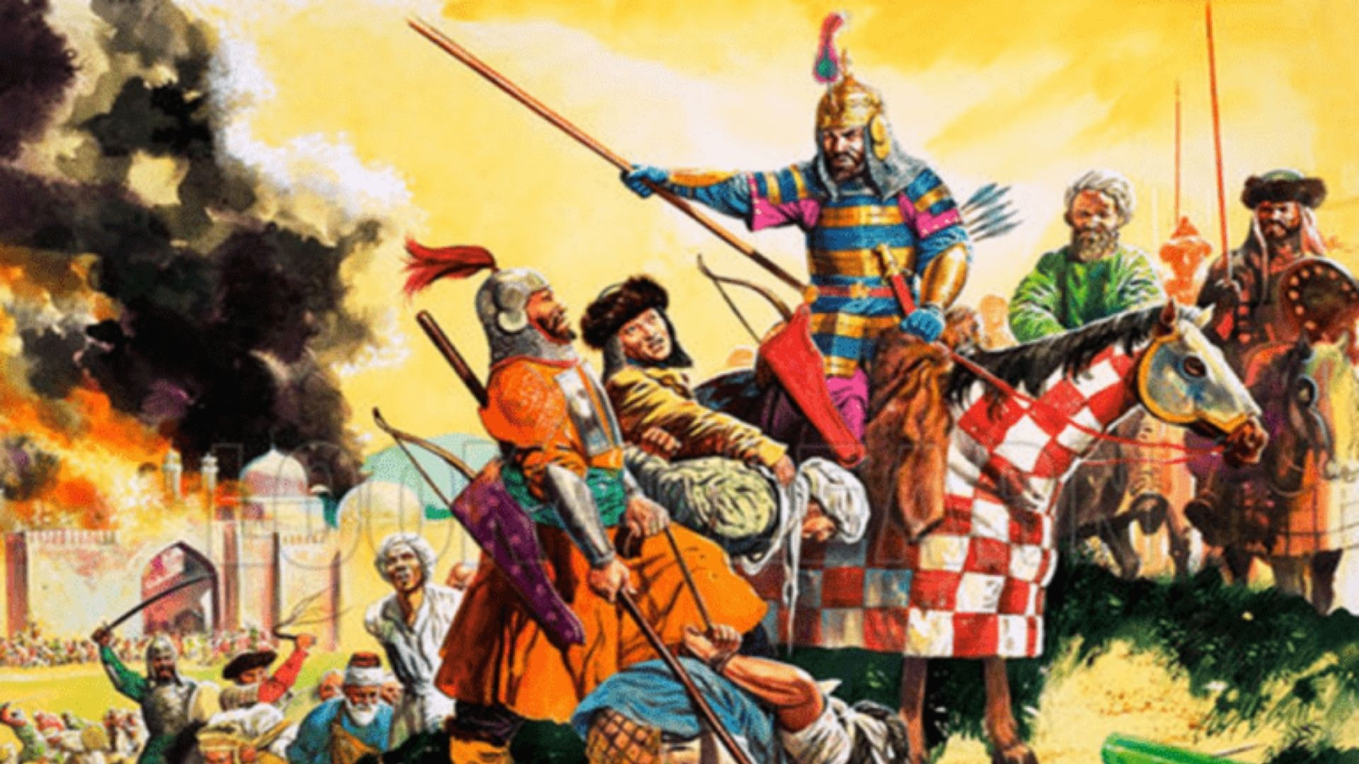

Slide 8
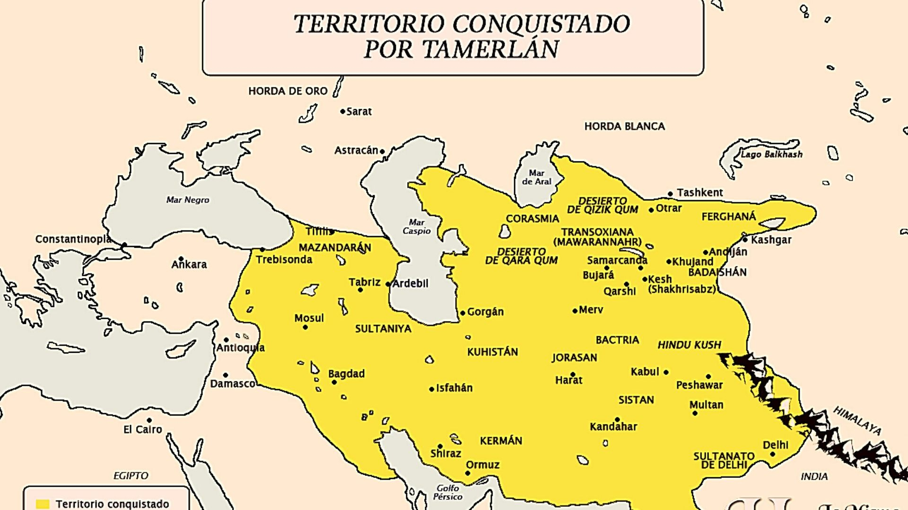

Slide 9
Notes:
El Rey español viendo en esto una buena señal decidió entonces volver a enviar como embajador al madrileño Ruy Gonzalez de Clavijo, su camarero real y hombre de confianza, con la finalidad de mostrar su respeto y demostrar que tenían como enemigo común a los otomanos. El rey, así, pretendía estrechar relaciones con otras naciones que pudieran ayudar contra la amenaza otomana.

Slide 10
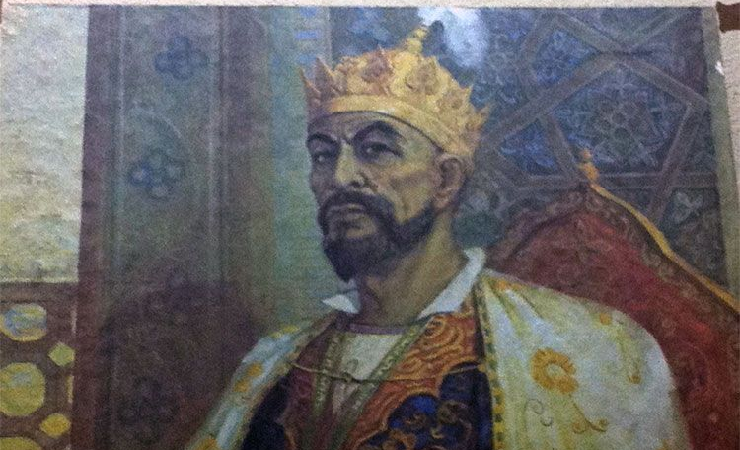
Notes:
Tamerlán conquistador, líder militar y político turco-mongol venía de una familia humilde y poco a poco había ido subiendo en el escalafón de mando de las tribus nómadas hasta autoproclamarse sucesor de su idolatrado Gengis Kan. Famoso por sus métodos terribles contra el enemigo otomano, en apenas tres décadas logró dominar un territorio tan vasto como ingobernable, que se extendía desde Siberia hasta el mar Mediterráneo. Su forma de entender la vida se resumía en el clásico «estás conmigo o contra mí».

Slide 11
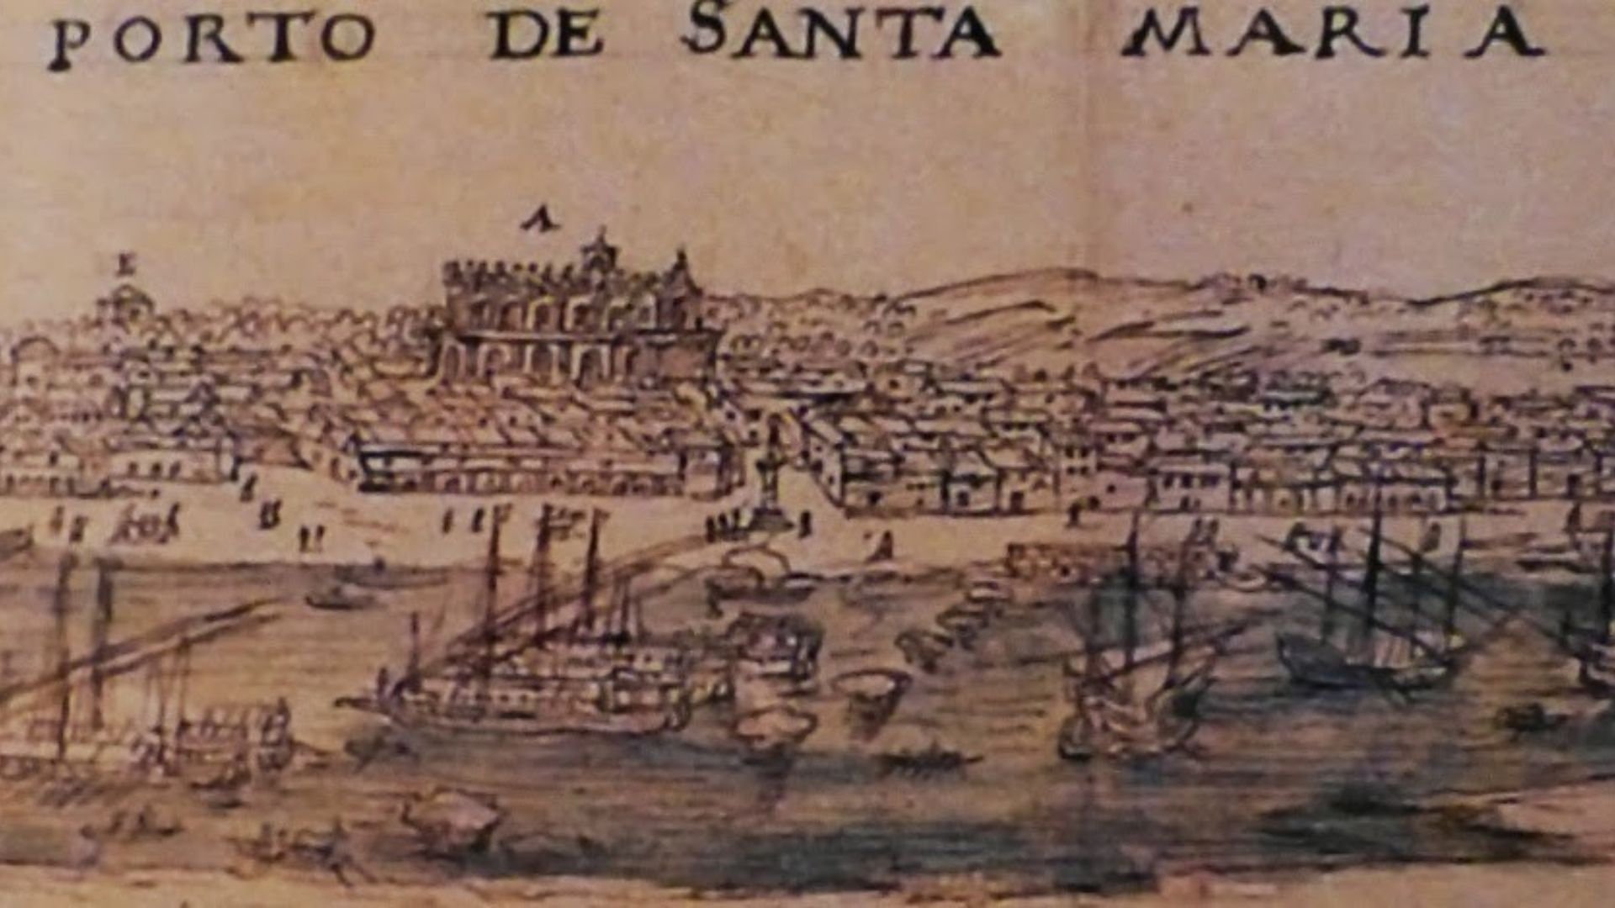
Notes:
El 21 de mayo de 1403 Clavijo y Mohamad Alcagi procedieron a embarcarse en El Puerto de Santa María en compañía de una docena de hombres sabios,expertos y versados en diversas disciplinas

Slide 12
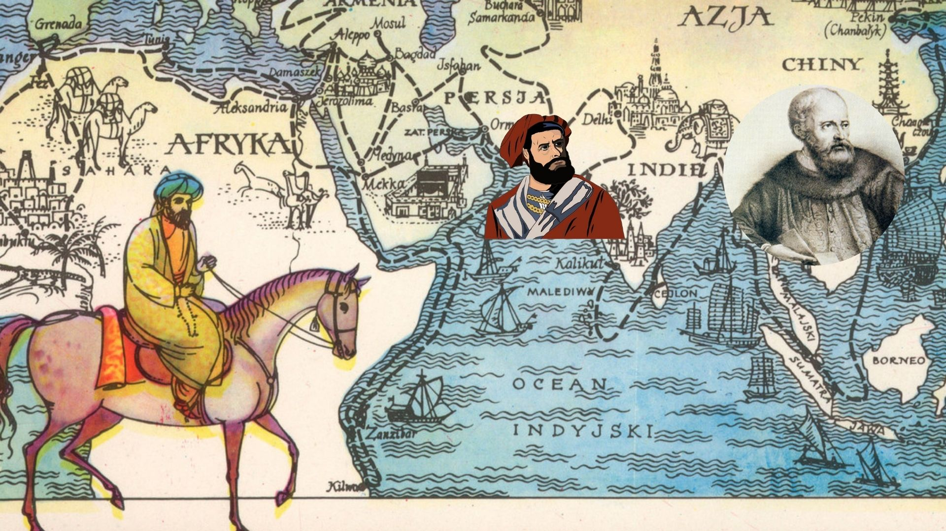
Notes:
Clavijo fue en busca del Gran Tamerlán hasta Samarkanda, convirtiéndose, sin duda, en el español que hasta entonces más lejos había llegado, y casi con toda probabilidad en el primer “Embajador” Es decir representante real, ya que otros habían sido mensajeros, monjes, o comerciantes) de Europa en Asia.

Slide 13
Notes:
En su viaje visitaron Roma, Rodas, Quíos y Constantinopla, pasando el invierno en Pera (actual Beyoğlu). Después entraron al mar Negro y alcanzaron Trebisonda, desembarcaron y prosiguieron el viaje por tierra a través de los actuales Turquía, Irak e Irán y, ya en la Gran Bukaria (actual Uzbekistán), alcanzaron su capital, Samarcanda,.

Slide 14
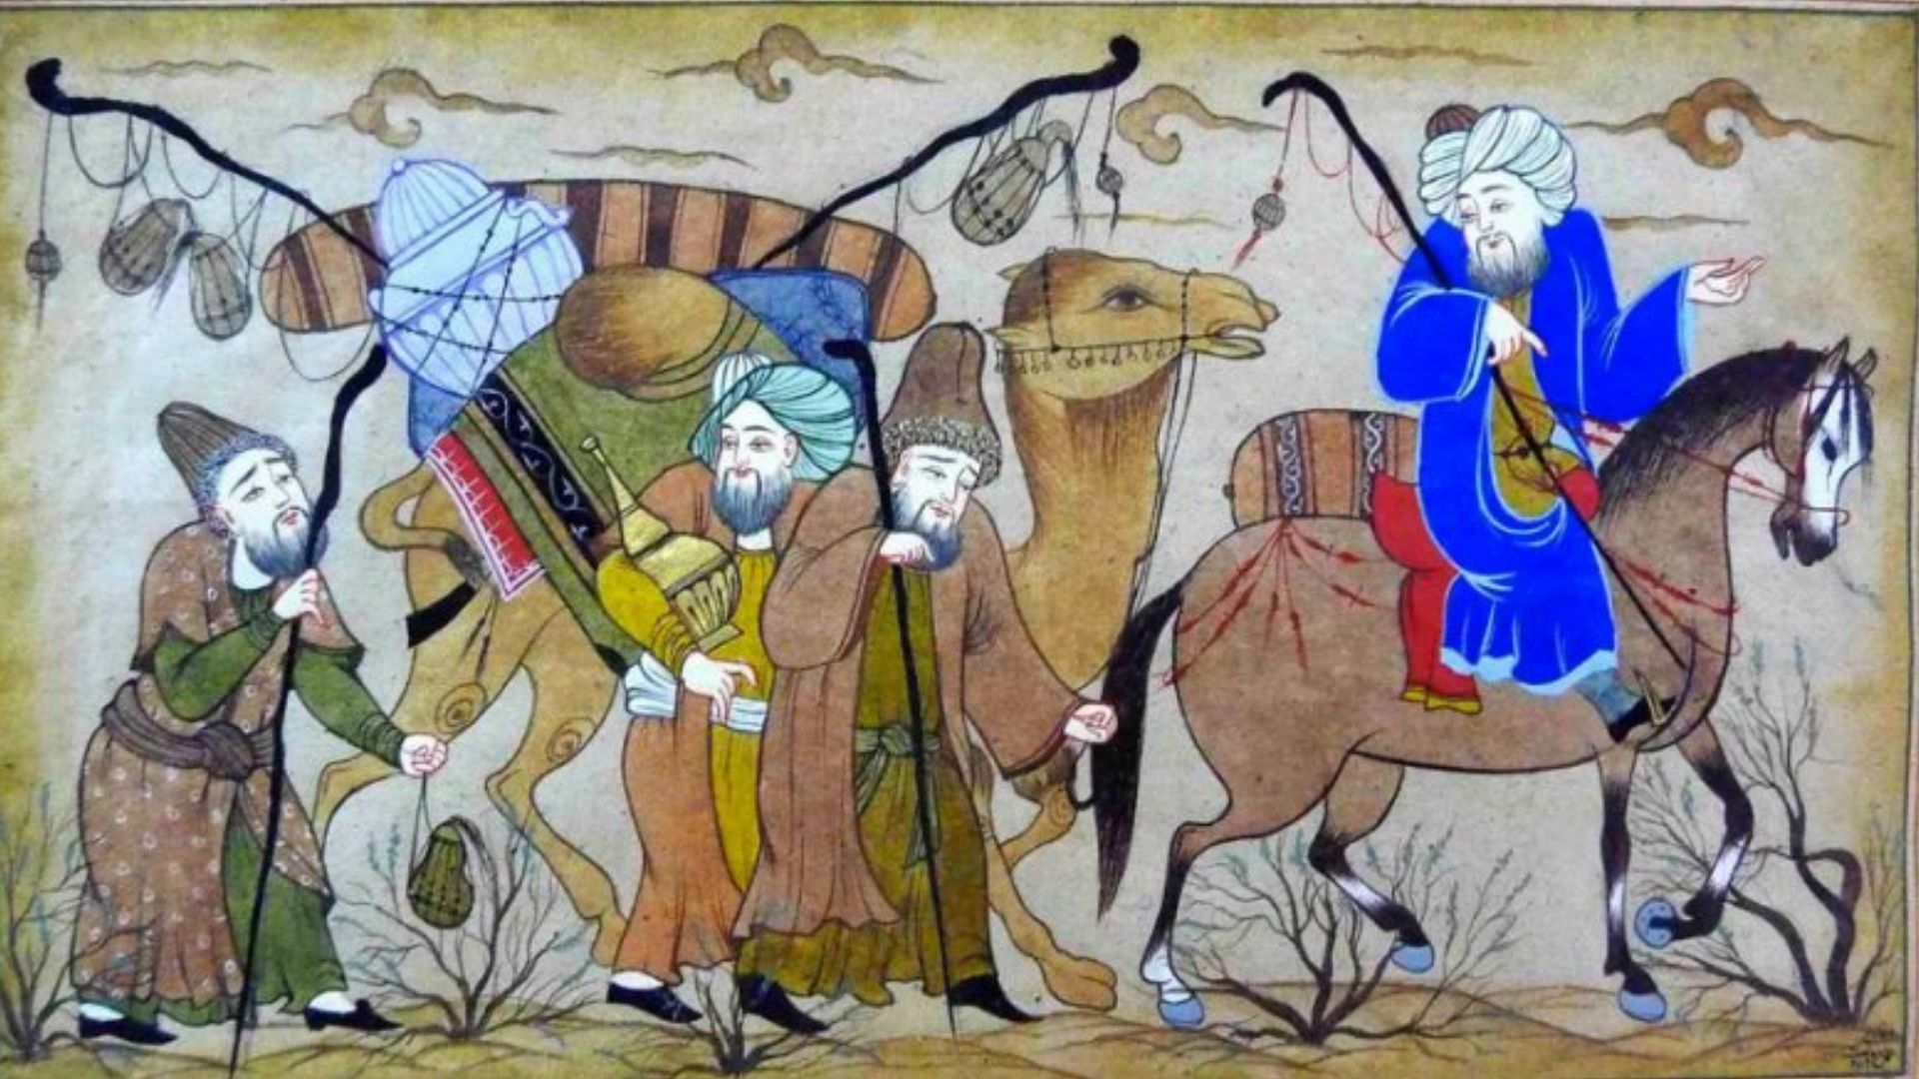
Notes:
14,15,16 Los expedicionarios fueron respetados, admirando los diversos paisajes, la arquitectura, los atuendos, la artesanía, las caravanas y otros aspectos que singularizaban a la zona. Por otra parte, la dureza del viaje afectó a la salud de algunos españoles

Slide 15
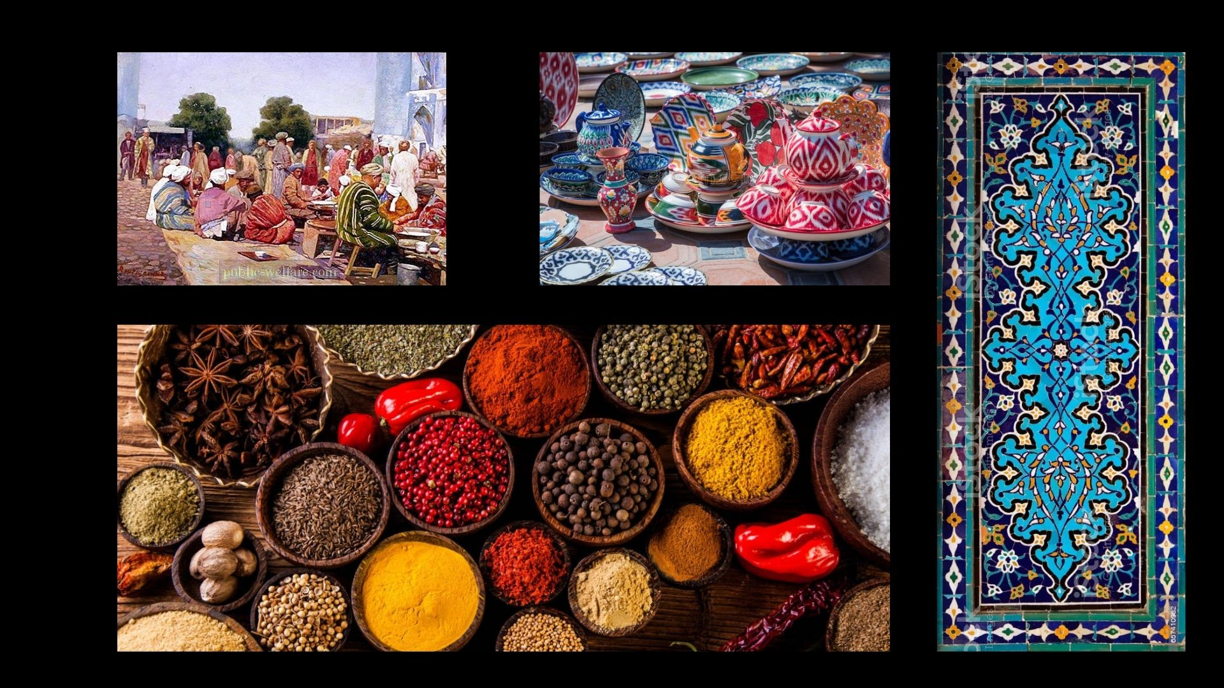

Slide 16
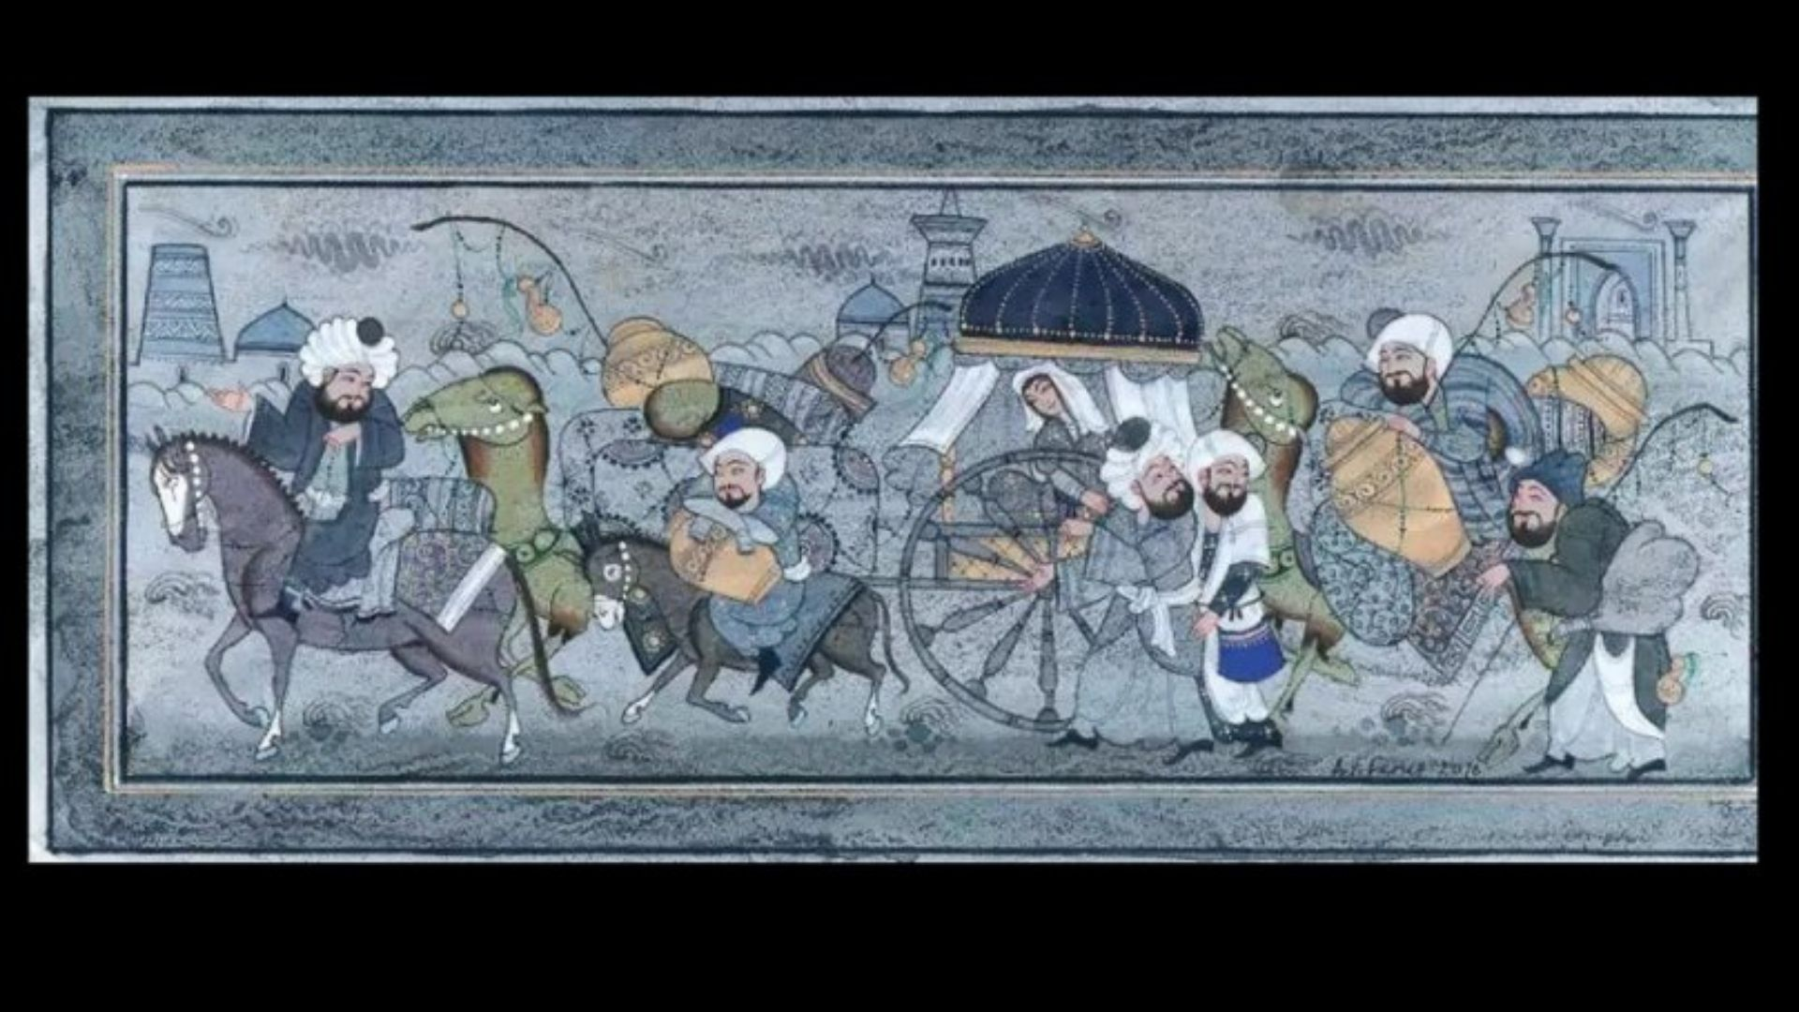

Slide 17
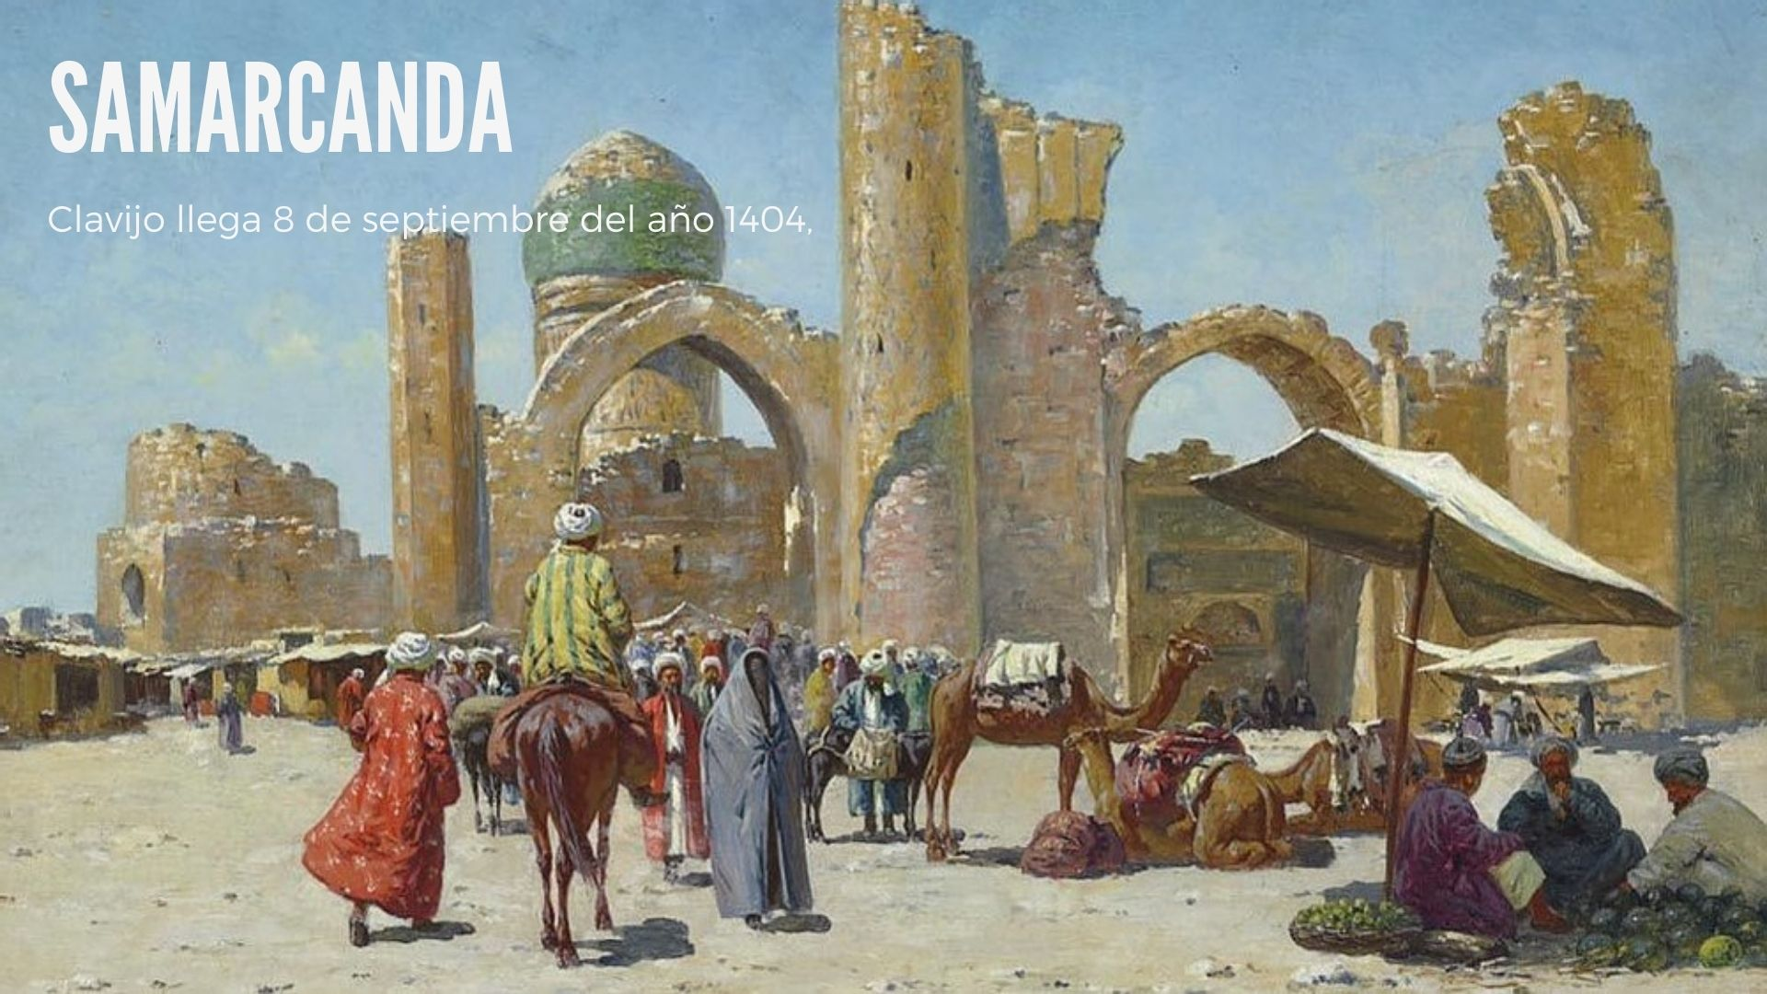
Notes:
17,18,19 El 8 de septiembre del año 1404, el grupo diezmado llegó a Samarcanda.que albergaba la corte de Tamerlán, por entonces con casi 70 años y ya gravemente enfermo,
Los embajadores fueron llevados por fornidos caballeros del Emperador en sus brazos ante Tamorlán. En la lujosa entrada, se encontraba el Emperador sentado en unos almadones de seda, ataviado con indumentaria de seda, cubriéndose la cabeza con un sombrero de color blanco, adornado con piedras preciosas. Recibió complacido los presentes de la Embajada castellana y optó por recibirlos antes que a los embajadores chinos.

Slide 18
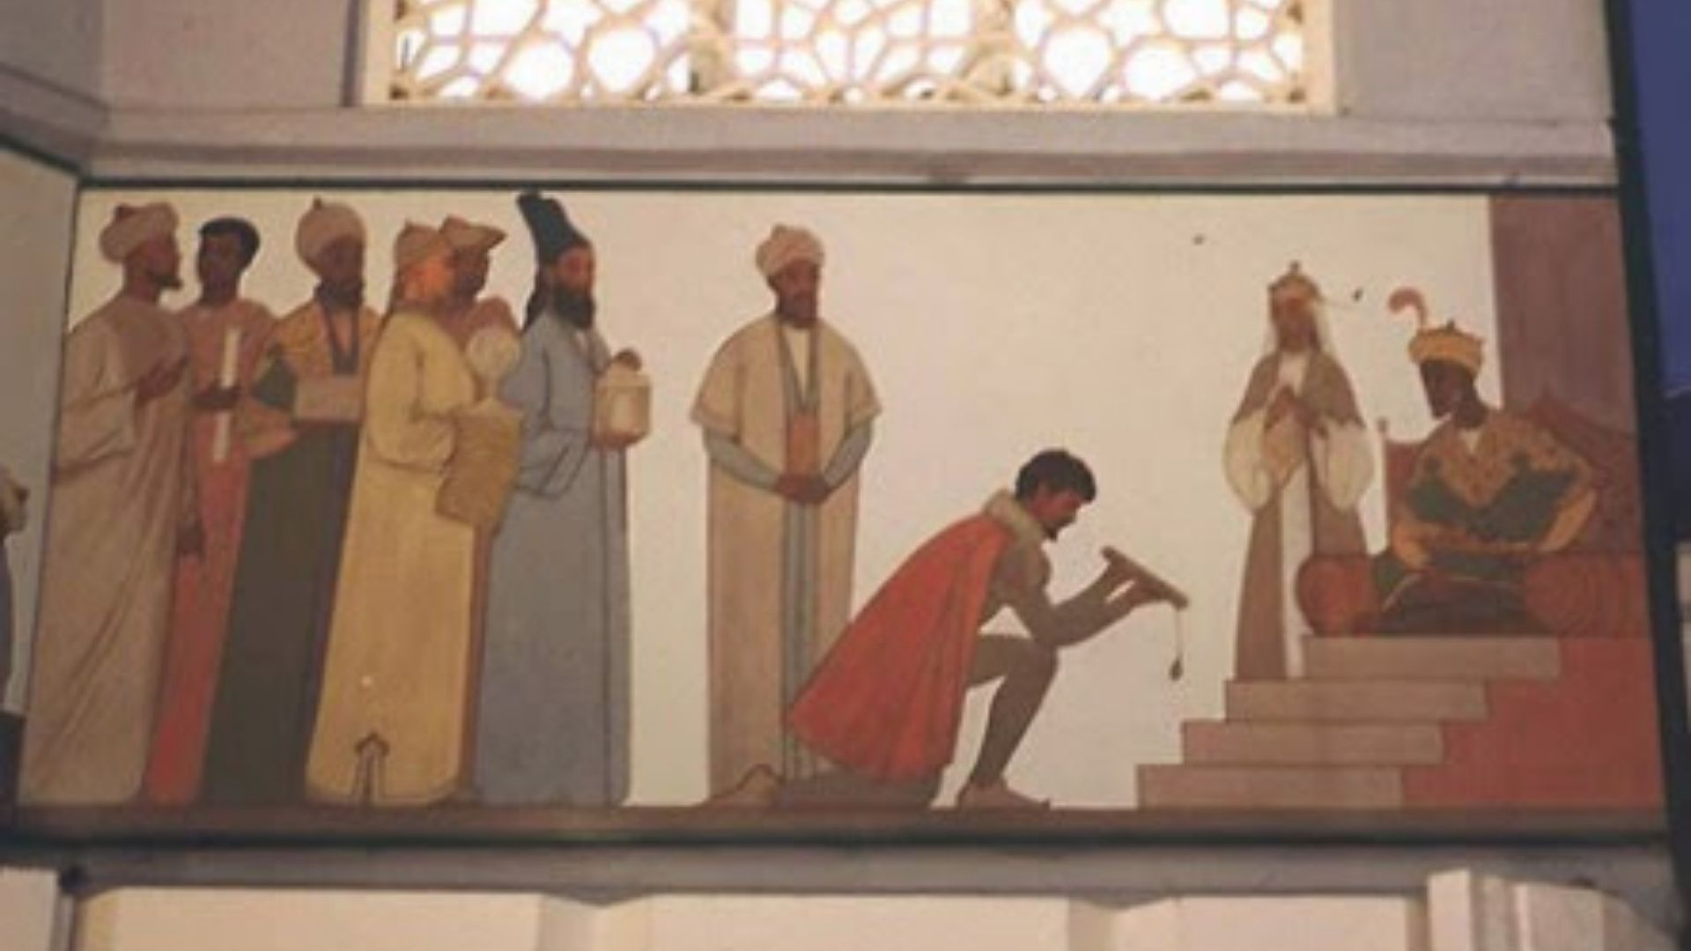

Slide 19
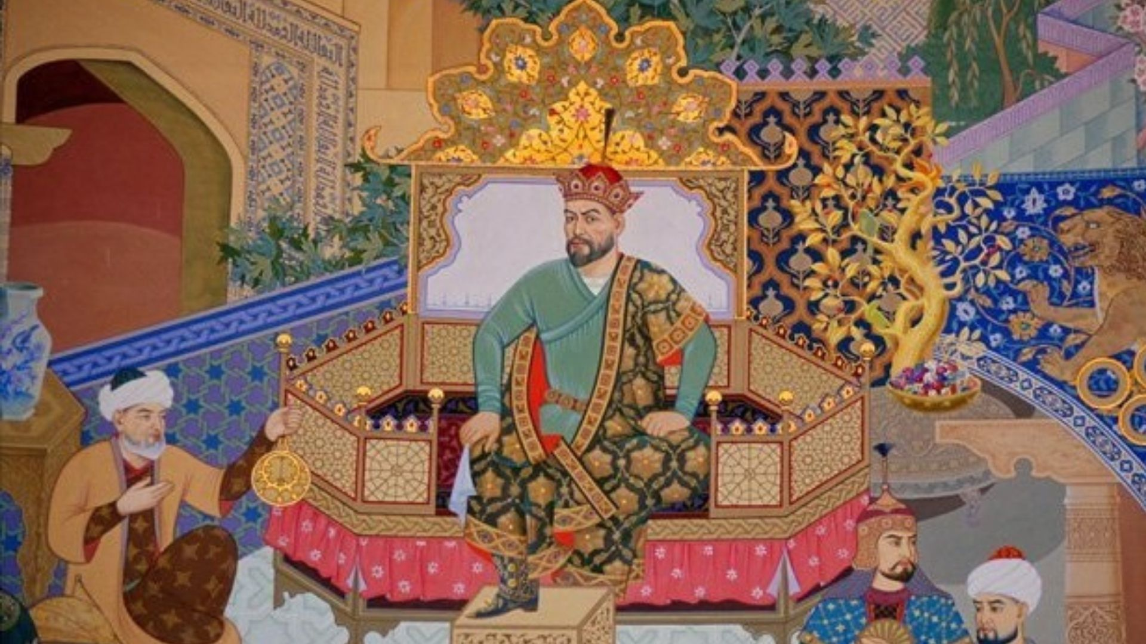

Slide 20
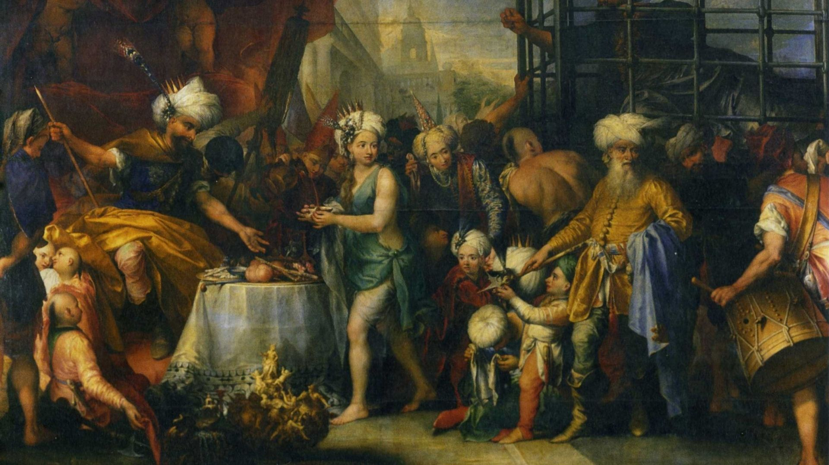
Notes:
Posteriormente empezaron los agasajos con banquetes pantagruélicos . Clavijo lo pasó mal porque era abstemio, hasta que Tamorlán lo liberó de tomar bebidas alcohólicas. Les obsequiaron telas de camocán y otros regalos.
Pasaron dos meses y medio en su corte contemplando las maravillas de la capital pero de pronto y sin previo aviso el Gran Tamerlán los invitó a abandonar Samarkanda y a pesar del reiterado intento de éstos de obtener una misiva, carta o mensaje de aquel para Enrique III, no lo lograron.

Slide 21
Notes:
21,22 No se saben muy bien las razones, pero al parecer Timur el cojo estaba planeando asediar china. El 21 de noviembre de 1404 emprendieron el viaje de vuelta, mucho más penoso que el de la ida sufriendo toda clase de contratiempos atmosféricos: nieve, ventiscas de arena, lluvias etc., y durante el cual recibieron confusas noticias sobre el fallecimiento de Tamerlán; alcanzaron Sanlúcar de Barrameda el 1 de marzo de 1406.

Slide 22
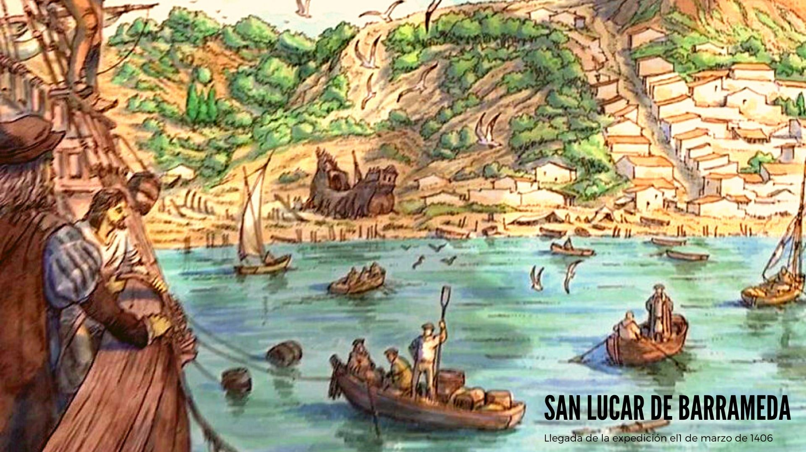
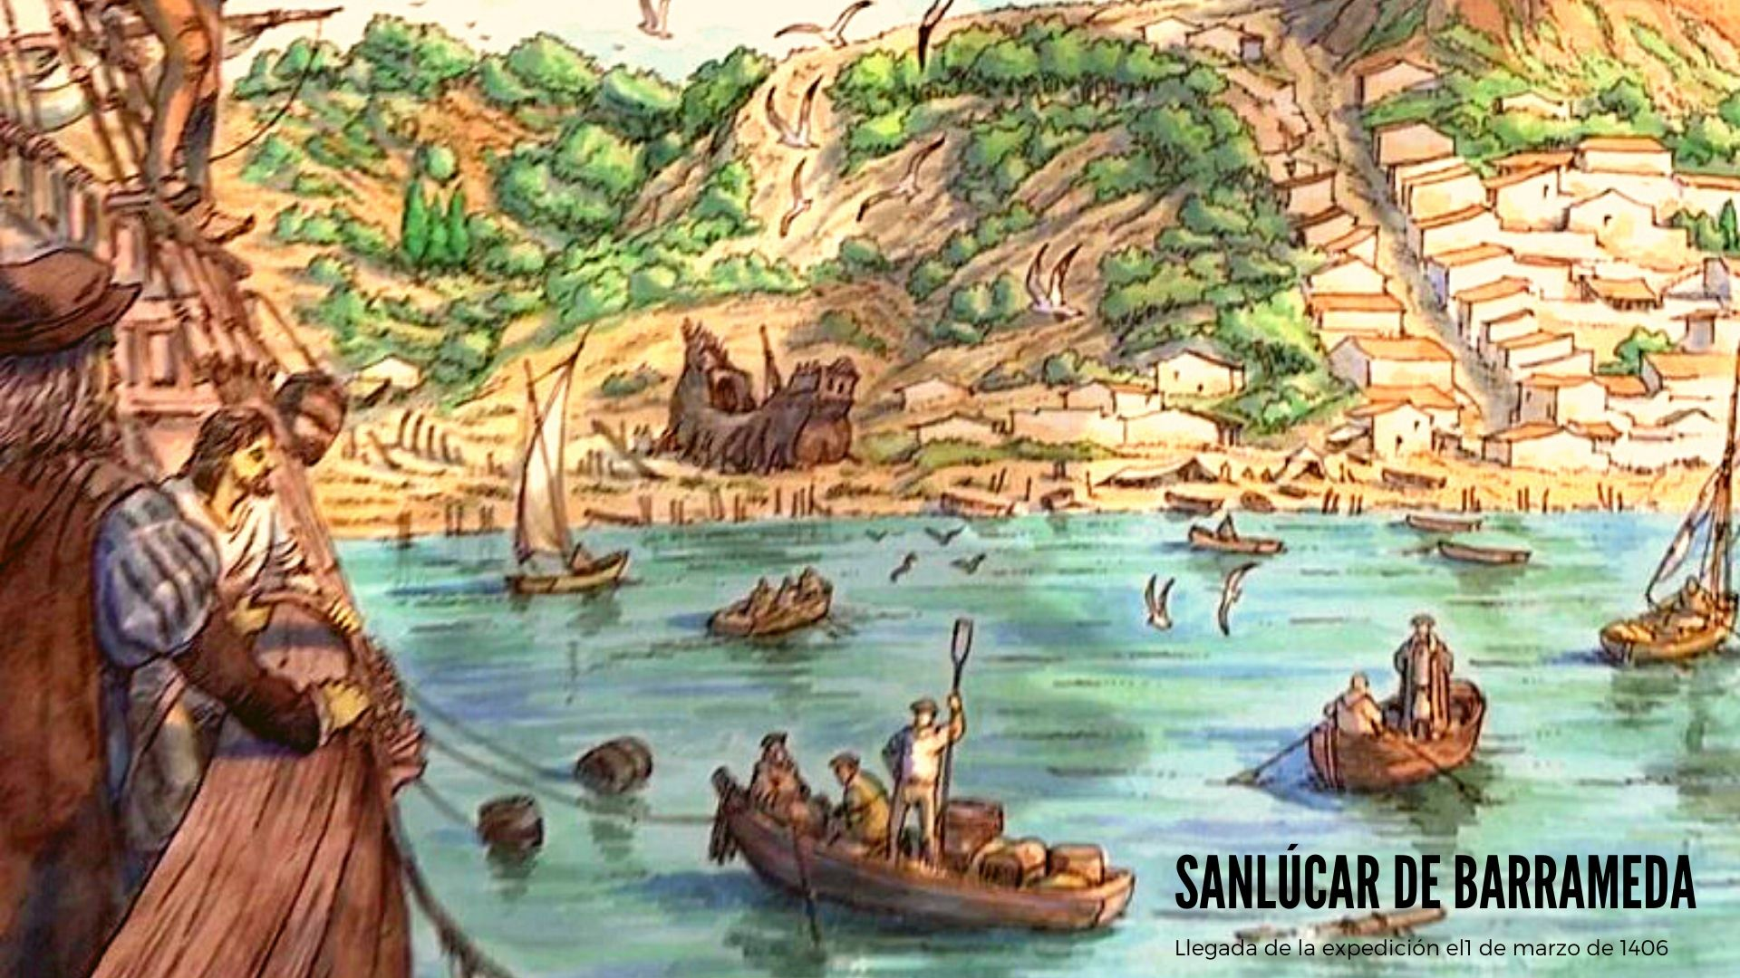

Slide 23
Notes:
23,24,25,26,27,28 La crónica de Clavijo describe en gran detalle, no solamente el viaje , también los lugares y ciudades por los que pasó y su historia, y es un documento de gran interés histórico sobre Tamerlán y su entorno. Describe detalladamente las ciudades en particular la Constantinopla todavía cristiana, y Samarcanda donde vieron construir edificios maravillosos como la Mezquita de Bibi Khanum. Así describió Clavijo esta ciudad.

Slide 24
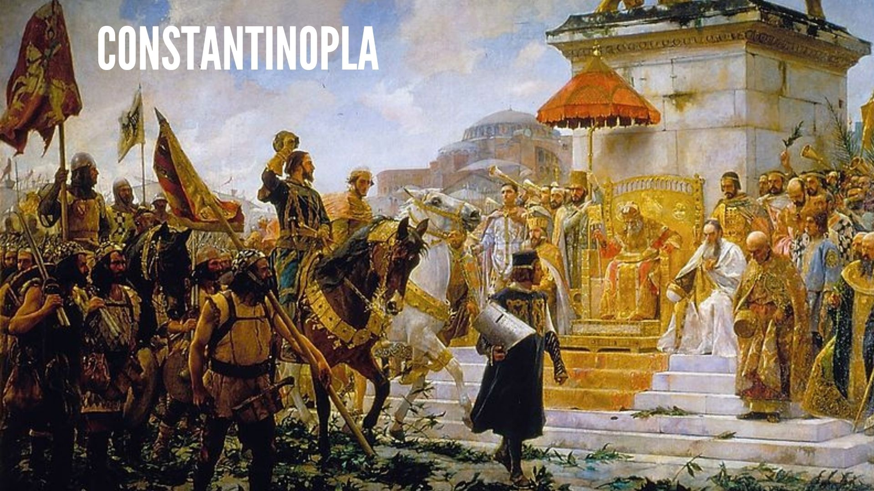

Slide 25
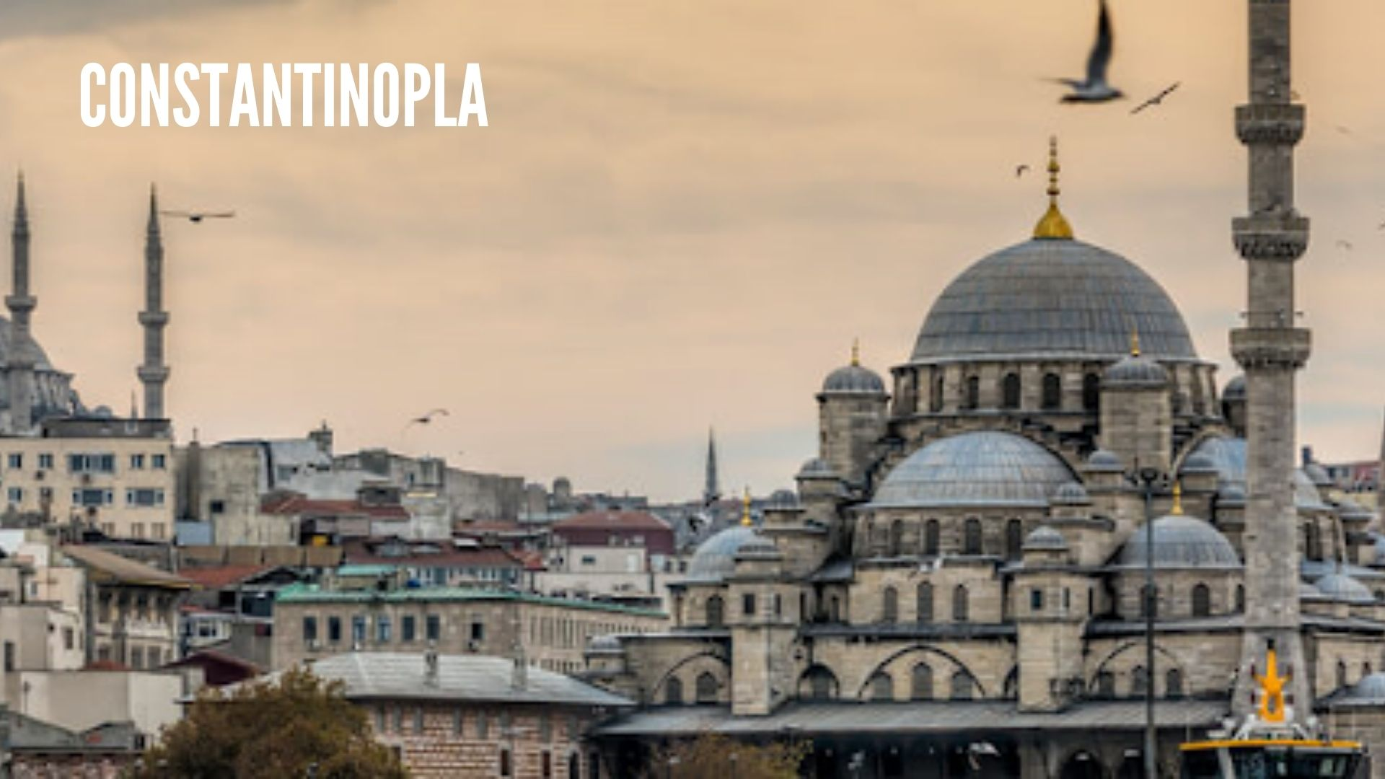

Slide 28
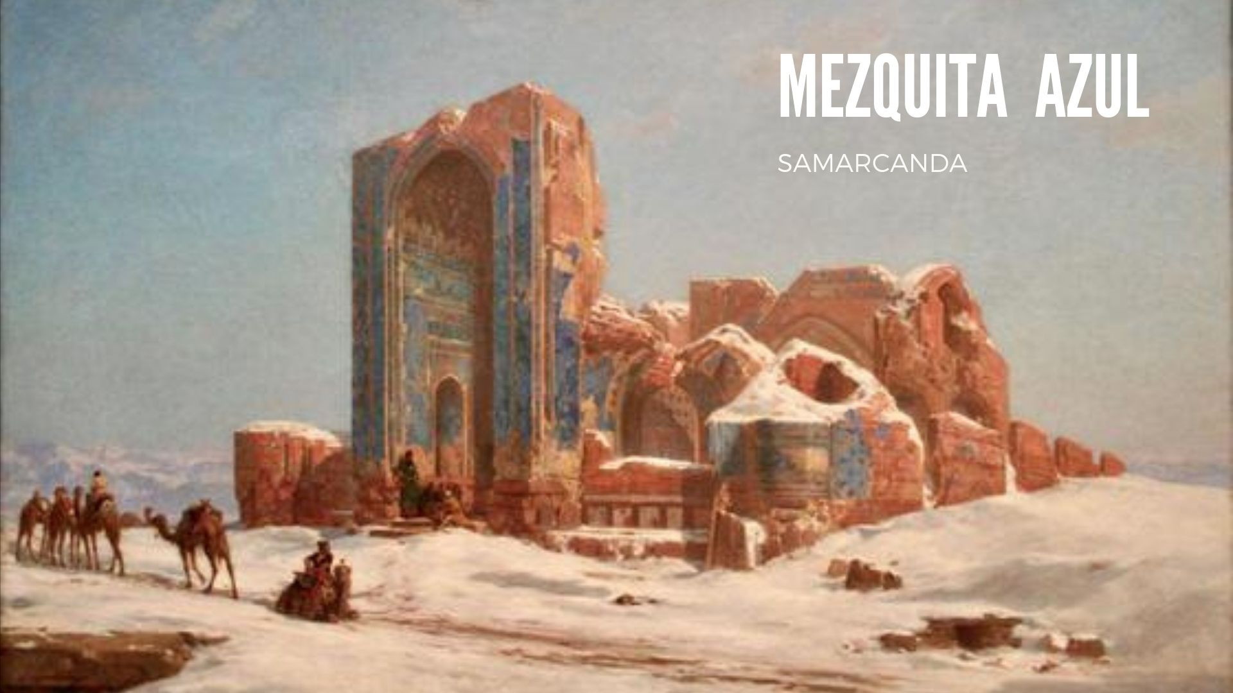

Slide 29
Notes:
29,30,31Así describió Clavijo esta ciudad.
“Tan gruesa y abastecida es esta ciudad que su nombre propio es Cimesquinte, que quiere decir aldea gruesa. Cimes por grueso y Quintes por aldea. De aquí tomó su nombre Samarcante. Y el abastecimiento de esta tierra no es sólo de viandas, sino de paños de seda, setunis, camocanes, cendales, tafetanes y tercenales, que se hacen allí muchos. Y forraduras de seda, y tinturas, y especiería, y colores de oro y de azul, y de otras muchas cosas.”

Slide 30
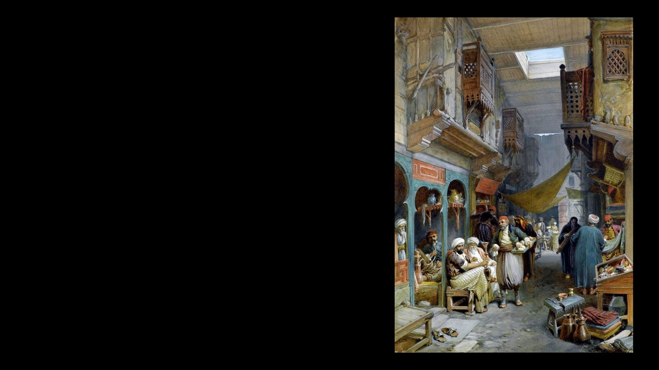

Slide 31
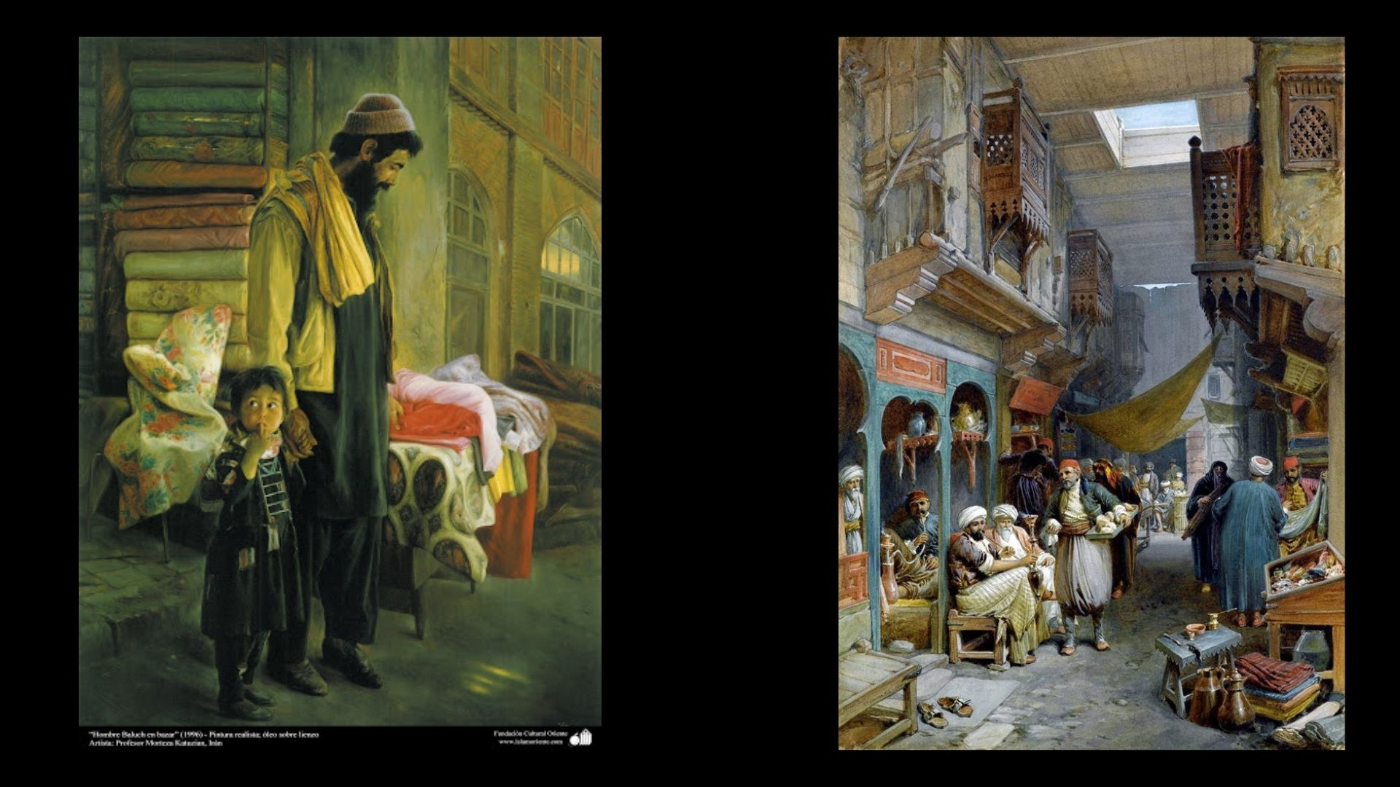

Slide 32
Notes:
32,33 Clavijo también nos habla de las vestimentas de las cortesanas y del propio Tamerlán, el bazar..

Slide 34
Notes:
,34,35 Describe la fauna. Animales como la jirafa que nunca habían sido vistos por los europeos. o curiosas batallas con camellos y elefantes a los que llama “Marfiles”

Slide 36
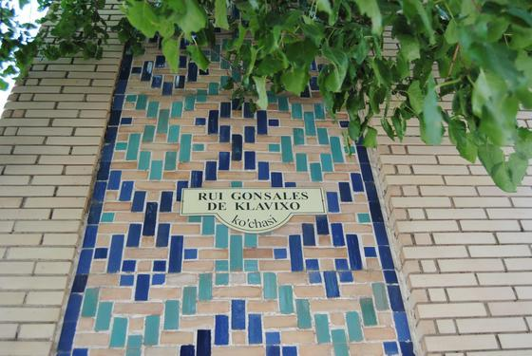
Notes:
En la actualidad podemos ver la marca que dejó la histórica y aventurera embajada en las calles y edificios de samarcanda. Tamerlán bautizó un pueblo próximo a la ciudad con el nombre de Madrid (Motrit en uzbeko), en memoria del primer europeo en visitar su corte, y también podemos pasear por una de las principales arterias de esa ciudad denominada Calle de Ruy González de Clavijo

Slide 37
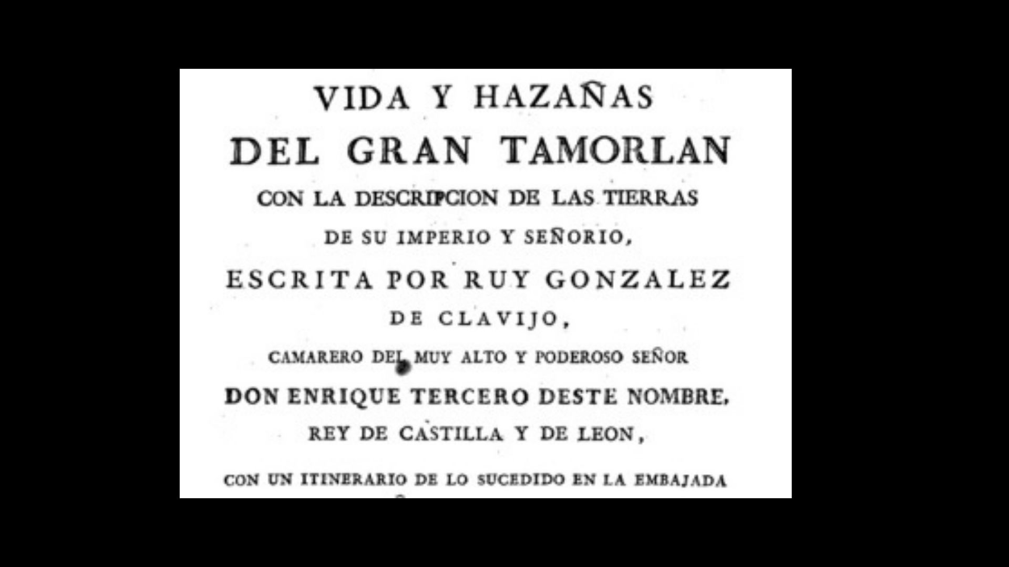
Notes:
37,38 Embajada a Tamorlan es el único testimonio europeo del lujo de esa Corte, y base de la leyenda de Samarcanda.

